Slide 1
Individual loyiha
Mavzu:Omborxona kirim chiqim tizimi

Slide 2
Texnik topshiriq: Omborxona kirim-chiqimi qilish timizi
1.Kirish:
Ushbu hujjatning maqsadi Omborni tekshirish dasturini ishlab chiqish va amalga oshirish uchun talablar va texnik shartlarni belgilashdan iborat. Dastur omborda hisob-kitob jarayonini soddalashtirish, aniqlikni oshirish va inventar boshqaruvini yaxshilashga qaratilgan. Dastur ikkita asosiy rolni o'z ichiga oladi: ombor menejeriva korxona rahbari.
2. Maqsadlar:
Omborni tekshirish dasturi quyidagi maqsadlarga erishishga qaratilgan:
a. Samaradorlikni oshirish uchun hisob-kitob jarayonini soddalashtiring va avtomatlashtiring.
b. Inventarizatsiyani boshqarishda aniqlikni oshiring va xatolarni kamaytiring.
c. Ombor boshlig'i, buxgalter va korxona rahbari o'rtasidagi aloqa va muvofiqlashtirishni kuchaytirish.
d. Inventarizatsiya bilan bog'liq to'g'ri va o'z vaqtida moliyaviy ma'lumotlarni yarating.

Slide 3
Omborxona kirim chiqim tizimi uchun texnik talablar
Foydalanuvchi sifatida , Omborxona boshlig’i , va Firma boshliqlarini ro’yxatdan o’tkaza olishi kerak.
Foydalanuvchi sifatida, Omborxona boshlig’i va Firma boshliqlarining ro’yxatini ko’ra olishi kerak.
Foydalanuvchi sifatida , Omborxona boshlig’i va Firma boshlig’ining ma’lumotlarini o’zgartira olishi kerak
Foydalanuvchi sifatida Omborxona boshlig’i va boshlig’i va Firma boshlig’I tizimdan ma’lumotlarini o’chira olishi kerak.
Firma boshligi
Kunlik , oylik , yillik , va biror sanadan sanagacha bo’lgan vaqt oralig’idagi kirim , chiqim , qancha so’mlik mahsulot kirgani va qancha so’mlik mahsulot chiqqani va omborxonada hozirda qaysi mahsulotdan qancha miqdorda qolganini ko’ra olishi kerak.
Agar Omborxona boshlig’I xato qilgan taqdirda firma boshlig’iga murojaat qilgan holda, firma firma boshlig’I malumotlarni o’zgartira olishi kerak.

Slide 4
Omborxona boshlig’i
Omborxona kirimini bazaga qo’sha olishi kerak.
Omborxonadan chiqim qilishni bazaga qo’sha olishi kerak.
Qancha turdagi mahsulot qolhanligini ko’ra olishi kerak.
Ma’lumot xato qo’shganda o’zgartira olishi kerak.
Kunlik kirim – chiqimni ko’ra olishi kerak.
Dasturga qo’yiladigan talablar
Omborxonalar kirim-chiqim dasturlari (yoki OMC dasturlari) uchun texnik talablar omborxonaning mahsulotlarni to'plash, saqlash va boshqarishga yo'naltirilgan tizimlarning kuchaytirilgan standartlarini ifodalaydi. Quyida, omborxonalar uchun umumiy texnik talablar haqida ogohlantirish berilgan:
1. Kataloglashtirish: Omborxonaga keldi-ketgan barcha mahsulotlar kataloglashtirilishi kerak. Mahsulotlar katalogi, har bir mahsulot uchun unikal identifikator (ID), nomi, tavsifi, miqdori, birligi va boshqa ma'lumotlarni o'z ichiga oladi.
2. Kiritish va chiqarish: Omborxonaga keldi-ketgan har bir mahsulot uchun kiritish va chiqarish jarayoni joyidan o'tkazilishi kerak. Mahsulotlar omborxonaga kiritilganda, ularning ma'lumotlari to'liq, aniq va xato yo'qligi bilan kiritilishi kerak.
3. Qabul qilish va yechish: Omborxonada kelgan mahsulotlarning qabul qilinishi va tekshirilishi kerak. Mahsulotlar uchun qabul qilish protsedurasi tayinlangan bo'lishi, ularning xavfsizlik va sifatini ta'minlashga yo'naltirilgan bo'lishi kerak.

Slide 5
4. Tovarlar tashish: Omborxonada saqlangan mahsulotlarning tashish usullari va yo'nalishlari belgilanishi kerak. Mahsulotlar, xususiyatlari va tarkibiy qismlari bo'yicha to'plashi, tashish va saqlash tartibi belgilanishi lozim.
5. Ma'lumotlar bazasi: Omborxonaning avtomatlashtirilgan ma'lumotlar bazasi tashkil etilishi kerak. Bu ma'lumotlar bazasi, mahsulotlar haqidagi ma'lumotlarni (ID, nomi, tavsifi, miqdori, birligi, yetkazib beruvchi va boshqalar) saqlab qolishga imkon berishi kerak.
6. Mahsulotlar inventarizatsiyasi: Omborxonadagi mahsulotlar inventarizatsiya (hisob-kitob) jarayonlari orqali davlatligi bo'lishi kerak. Mahsulotlar inventarizatsiyasi, omborxonada mavjud bo'lgan mahsulotlarni hisobga olish va inventarizatsiya natijalarini yaratishga yo'naltirilgan bo'lishi kerak.
7. Xavfsizlik: Omborxonada saqlangan mahsulotlarni xavfsizlikni ta'minlash ham muhim

Slide 6
Birinchi bosqichda, proyekt buyurtmachisining talablari tasniflandi. Bu talablar ro'yhati proyektni amalga oshirish davomida yoki proyekt yakunlanganidan keyin ham kengayishi, qo'shimcha qo'shilishi, ayrim to'g'lashlar qilinishi yoki keraksiz joylari olib tashlanishi mumkin. Demak, shuning uchun proyekt moslashuvchan bo'lishi kerak.
Bu bosqichda loyihani umumiy dizayni qilinadi. Umumiy dizaynni UML Use case diagrammasidan foydalanib qilinadi.

Slide 7
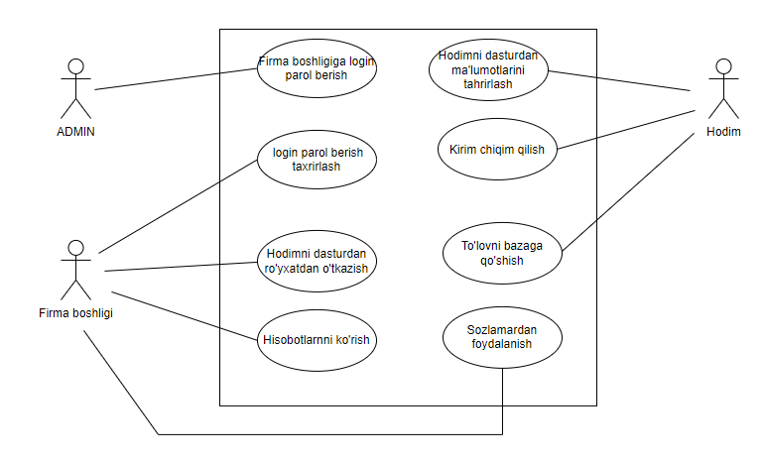
Rasmda tizimning umumiy dizaynini aks ettiruvchi va foydalanuvchilar bilan munosabatlarni belgilaydigan UML foydalanish diagrammasi ko'rsatilgan.

